Slide 1
Formação do perfil do solo
Luciane Costa de Oliveira

Slide 2
Introdução
Os solos são constituídos por uma sucessão vertical de camadas horizontais resultantes da ação conjunta dos fatores e processos de formação;
Essa seqüência vertical é chamada de perfil do solo, que é a unidade básica para seu estudo, realizado por meio da descrição e análises das camadas;

Slide 3
Perfil & horizontes
Perfil do solo: corresponde a uma seção vertical que inicia na superfície do solo e termina na rocha, podendo ser constituído por um ou mais horizontes;
Horizontes do solo: são as diferentes camadas que constituem o solo, formadas pelos processos pedogenéticos (adições, perdas, transportes e transformações). São designados por letras maiúsculas - O, A, B, C e R.

Slide 4
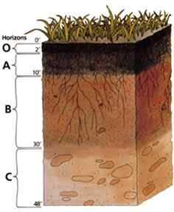
Representação esquemática do perfil
O: resíduos orgânicos (folhas, galhos, flores, frutos, fauna...).
A: horizonte mineral mais rico em matéria orgânica e grande atividade biológica.
B: horizonte mineral com máxima expressão de cor e estrutura;
C: rocha intemperizada (alterada).
R: rocha não intemperizada (não alterada).

Slide 5
Características dos horizontes
Horizonte H: é um horizonte orgânico, normalmente encontrado em áreas com excesso de água, como banhados e várzeas. O excesso de água inibe a ação de microrganismos aeróbios (aqueles que necessitam de O₂ para sobreviverem), limitando muito a decomposição da matéria orgânica.

Slide 6
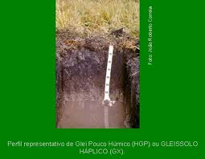
Horizonte H

Slide 7
Características dos horizontes
Horizonte O: também é um horizonte orgânico. É simbolizado pela letra O pelo fato de ser a primeira letra da palavra orgânico. É constituído por uma manta de folhas, galhos, flores, frutos, restos e dejetos de animais depositados sobre o horizonte A. pode ser encontrado em solos sob mata, sendo pouco expressivo ou inexistente em regiões de vegetação de campo. A espessura varia de acordo com o clima e tipo de vegetação.

Slide 8
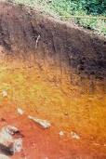
Horizonte O

Slide 9
Características dos horizontes
Horizonte A: está abaixo do horizonte O, quando este existe, caso contrário é o horizonte superficial. É formado pela incorporação de M.O. aos constituintes minerais do solo com os quais fica intimamente misturada. Este horizonte tem grande importância agrícola (concentra as raízes) e ambiental ( recebe os poluentes).

Slide 10
Características dos horizontes
Horizonte A: geralmente tem coloração escura, graças a presença de MO, a qual se encontra bastante mineralizada, ou seja, decomposta e transformada em húmus. A decomposição de raízes é a principal fonte de MO para a formação deste horizonte.

Slide 11
Características dos horizontes
Horizonte A: sua espessura é variada e depende do clima e da vegetação. Em regiões de baixas precipitações é pouco espesso e mais claro em decorrência da escassez da vegetação. No sul, onde a vegetação é mais exuberante e o clima mais frio, pode atingir mais de 1 metro de espessura;

Slide 12
Características dos horizontes
Horizonte A: por conter maior quantidade de MO, é mais poroso, mais leve, menos duro e menos plástico e pegajoso (atributos que favorecem, por exemplo, o preparo do solo) assim como apresenta maior atividade biológica que os demais horizontes minerais de um perfil de solo;

Slide 13
Características dos horizontes
Horizonte A: em muitas regiões do Brasil, o horizonte A já foi parcial ou totalmente removido por erosão, causando diminuição da qualidade agrícola e ambiental do solo, já que sua restauração aos níveis originais é praticamente impossível;

Slide 14
Características dos horizontes
Horizonte B: situa-se abaixo do horizonte A e sua cor é devida principalmente aos minerais de Fe da fração argila, sendo as mais comuns vermelha, amarela ou vermelho-amarela. O teor de MO, bem como a atividade de biológica, é menor que o horizonte A. Pode apresentar variações em relação a espessura, fertilidade, coloração, tipo e tamanho das estruturas, mineralogia e textura;

Slide 15
Características dos horizontes
Horizonte C: situa-se abaixo do horizonte B. É a rocha intemperizada, podendo apresentar manchas de diversas cores;

Slide 16
Características dos horizontes
R: é a última camada do perfil e representa a rocha que ainda não foi intemperizada;

